Slide 1
大作业答辩
蔡一凡 516030910375

Slide 2

总体结构
本简易数据库由以下部分的代码构成：
BPlustree.h & BPlustree.cpp：
functions.h & functions.cpp：
AutoTest.cpp：
ManualTesting.cpp

Slide 3
总体结构
创建数据库：Database();
新建数据库：bool refresh();
插入数据：string insert(const string &key, const string &value);
查找数据：string search(const string &key);
删除数据：string del(string &key);
修改数据：string modify(const string &key, const string &value);
保存：void save();

Slide 4
数据结构
本简易数据库采用了B+树
主要包含：
  内部节点 struct InNode.
  数据节点 struct DataNode.
  主体部分 class Database.

Slide 5
数据结构
为了避免所有数据均在内存中导致内存占用过多，而并没有直接采用指针，而是采用了节点在文件中的位置来表示访问节点的入口。
如果需要访问一个节点的信息，程序会先在内存中根据index查找是否之前从文件中读取过该节点，如果有，那么直接调用内存中的数据；如果没有，那么将文件指针移到index的位置，读取数据后，将数据存到内存中。
当内存中的节点大于一定数量时，会自动释放内存，保存数据。
内存中的节点数量一般不多，保存在标准库的map中，也是通过index访问

Slide 6
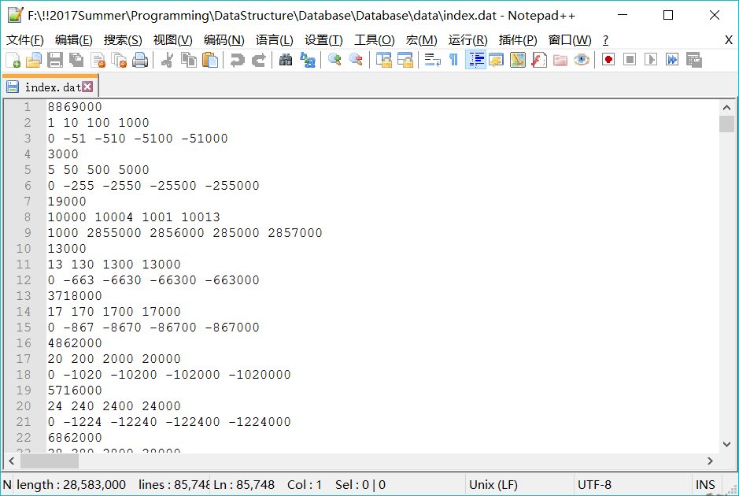
数据结构
由于优先访问内存，因此文件的更新只需要在一切操作完毕之后。
文件的第一行表示根节点的位置。而后每三行表示一个节点。每一行分别为key，子节点的位置和父节点的位置

Slide 7
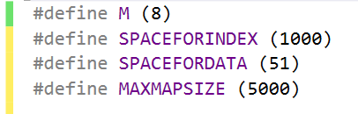

功能设计与软件工程
实现了数据库的查找、插入、修改、删除、保存等功能。
变量的命名均有实际意义，使代码易读性高
避免了一些令人费解的常量的出现，使用了#define

Slide 8
功能设计与软件工程
特点：
  并没有直接采用指针类型，而是使用节点在文件中的位置，即index，作为访问节点的工具。这样避免了所有数据堆叠在内存中的情况。并且这种方式的存储，使得每个节点直接被储存在了文件中，对应关系明确。读取数据时可以直接读取各个节点的信息，而不是在运行程序后要在内存中重新构建一棵B+树。
  设计了简易的缓存，减少文件的访问次数，使得程序运行速度较快。
  有自动保存，在每次查找操作或是程序正常退出时都会进行，避免了内存和文件不一致的情况。

Slide 9
测试分析
测试方法：
  在M = 16,32,64的情况下均进行了数据量为10,20,30,50,100万的插入、修改、查找、删除测试。
  测试方法为修改#define中M和DATASIZE的值，并且利用c++ <time.h>库中的计时功能。
  测试结果如下

Slide 10
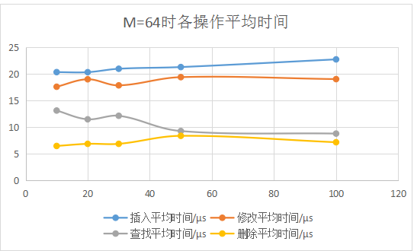
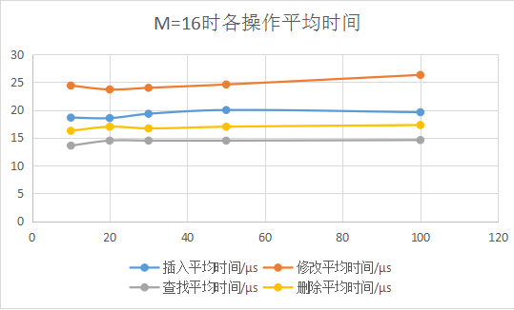
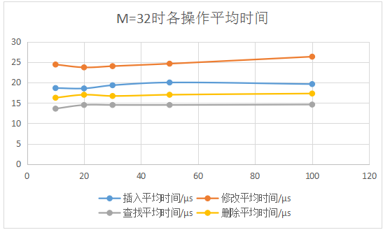
测试分析

Slide 11
测试分析
M越大，速度越快
  需要访问的深度和节点数都变少了
数据量越大，平均速度基本不变
  刚运行时的数据需要从文件中获得，花费时间多；而后面数据从内存中读取，大大节省了时间。这种影响和深度的影响大致抵消了。

